Slide 1

Die Verwendung populärer Begriffe wie E-Learning, E-Teaching und digitale Bildung können zu folgenreichen Missverständ-nissen führen, insbesondere wenn diese, in ihrer Bedeutung technologischen Begriffe, in einen direkten Zusammenhang mit den Begriffen Lernen und Bildung gebracht werden.
Es darf bei diesen technologischen Begriffen nicht übersehen werden, dass Lernen und Lehren immer subjektive Eigenleistungen der Lernenden und Lehrenden in sozial kommunikativen, kooperativen und partizipativen Prozessen und entsprechend geformten pädagogischen Verhältnissen sind.
(vgl.: Handbuch E-Learning, S.22)
Annäherung an Begriffe des Transformations-prozesses im Kontext schulischer Lernumgebungen

Slide 2
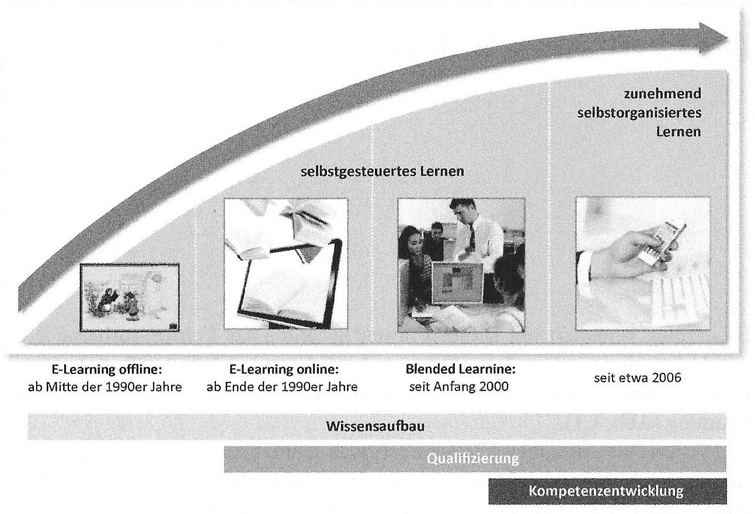
„Mit dem Begriff E-Learning wird ein vielgestaltiges gegenständliches und organisatorisches Arrangement (und Lernräume) von elektronischen bzw. digitalen Medien zum Lernen (…) bezeichnet.“ Handbuch, S.22
Dieser Begriff wird vorläufig herausgenommen,
weil E-Learning keine Tätigkeit ist
(Gefahr der Missverständnisse)
und wir zudem derzeit keinen Anlass und Grund sehen,
diesen Begriff zu definieren.
E-Learning
Erpenbeck, Sauter: E-Learning und Blendet Learning; Springer 2015; S. 2

Slide 3
Blended Learning bezeichnet die didaktisch absichtsvolle Kombination von Präsenzunterricht und digital gestütztem Distanzunterricht mittels verschiedener Methoden, Sozialformen und Medien. Der auch mehrmalige Wechsel zwischen den Phasen ist mit Blick auf die Bedarfe der Lernenden und die konkrete Unterrichtsplanung zu konzipieren.
(in Anlehnung an die Handreichung für BK, https://www.berufsbildung.nrw.de/cms/upload/distanzunterricht/handreichung_distanzunterricht_bb.pdf, Abruf: 15.9.2020)
Blended Learning
Der Mensch schließt durch Lernen
die Lücke zwischen dem
Menschen selber und der Welt.

Slide 4
Hybride Formate sind Unterrichtsvorhaben, die durch vorausschauende Planung zügig von Präsenz- zu Teilpräsenz- oder auch zu kompletten Distanzszenarien umgestellt werden können.
((künftiger Normalunterricht))
Hybride Formate
Integration realer und virtueller Bildungsräume zu hybriden Bildungsräumen
Den Begriff Hybrider Lern- und Bildungsraum im formellen Lernkontext kann derzeit noch nicht gefüllt werden, wir behalten ihn im Hinterkopf).

Slide 5
Viola Geiger, Ines Deibl & Jörg Zumbach
Flipped Classroom – Ein pädagogisches Fehl-konzept?
Recherchiert am 10.09. 2020; 12:00h
https://www.researchgate.net/publication/332150422
Begriffsklärung Flipped und Inverted Classroom
Das Konzept Flipped Classroom verfügt in begriffsdefinitorischer Hinsicht über ein vages Grundgerüst. Bislang existiert in der didaktischen Grundlagenforschung kein einheitliches Modell (O’Flaherty & Phillips, 2015). Vielmehr besteht eine große Bandbreite an Maßnahmen, welche unter dem Schirmbegriff des Inverted oder Flipped Learning zusammengefasst werden. Dabei liegen durchaus allgemeine Kernmerkmale von Flipped-Learning-Ansätzen vor. Gemeinsame Zentralaspekte betreffen etwa:
a) die Erarbeitung von Lerninhalten im Voraus,
b) den Blick Lehrender auf die Verstehensprozesse Lernender oder
c) die Lernprozesse höherer Ordnung im Rahmen von Unterrichtseinheiten (O’Flaherty & Phillips, 2015).
Die außerunterrichtliche Erarbeitung von Lerninhalten geschieht üblicherweise mittels im Vorfeld aufgezeichneter Vorträge (z.B. Podcasts) oder anderer Unterlagen (z.B. Lehrtexte), welche zumeist über digitale Kanäle zur Verfügung gestellt werden (z.B. durch Lernplattformen). Häufig wird der Begriff des Flipped Classrooms stark verallgemeinert beziehungsweise fälschlicherweise auf verwandte didaktische Modelle ausgeweitet (Fallmann & Reinthaler, 2016; Lenz, Köttgen & Isenhardt, 2016). Eine explizite Abgrenzung vom didaktischen Oberbegriff des Blended Learning, wie dies etwa Strayer (2012) versucht, findet sich selten. Auch nach Bishop (2013) gibt es keine einheitliche Definition von Flipped Classroom. Häufig werden die Begriffe Flipped Classroom, Blended Learning oder Entdeckendes Lernen synonym verwendet (z.B. Lenz et al., 2016 oder Schmidt, 2016).
Flipped Classroom
http://flipyourclass.christian-spannagel.de/wp-content/uploads/2018/10/9783867938693_Flipped_PDF-Onlineversion.pdf
www.gemont.de/images/Mediencurriculum.pdf
Dieser Begriff liegt auf unterrichts-
methodischer Ebene und wird ggf.
im Rahmen einer Strukturfolie
später aufgegriffen.

Slide 6
Flipped Classroom
Kidd beschreibt den Begriff "Flipped Classcoom" in dem Buch "Handbook of Research on Instructional Systems and Educational Technology (2017)" als eine zweigeteilte Lernumgebung, wobei der erste Teil der Vorbereitungsteil und der zweite Teil die Präsenzphase im Unterricht ist. Im Vorbereitungsteil erarbeiten sich die Lernenden neue Inhalte eigenständig an Hand von Videolektionen und anderen Online-Ressourcen in eigenem Tempo. In der Präsenzphase wird an die Vorbereitungsphase angeknüpft und komplexe Situationen und Anwendungen kooperativ bearbeitet. Der Lehrende fungiert in dieser Phase als Lerncoach.
Dieser Begriff liegt auf unterrichts-
methodischer Ebene und wird ggf.
im Rahmen einer Strukturfolie
später aufgegriffen.

Slide 7
„In digitalen Medien und virtuellen Lernräumen sind bei formalen Bildungsprozessen alle geplanten pädagogischen Lehrhandlungen und Kommunikationen der Lehrenden und Lernenden zur Ermöglichung und Unterstützung von Lernprozessen vorab konzipiert und multimedial (interaktiv) realisiert“ vgl.: Handbuch, S.23
E-Teaching
Dieser Begriff wird vorläufig herausgenommen,
weil E-Teaching eher im Sinne von E-Training
gedacht ist, was mit unserem
subjektorientierten Lernbegriff
nicht gut zusammen passt.

